Slide 1

МОЛДАВСКИЙ ГОСУДАРСТВЕННЫЙ УНИВЕРСИТЕТ
ФАКУЛЬТЕТ МАТЕМАТИКИ И ИНФОРМАТИКИ
ДЕПАРТАМЕНТ ИНФОРМАТИКИ
Проект по предмету:
Технологии программирования
«newSearcher»
Группа: MIA2302
Преподаватель: ________ Арнаут Всеволод
Студенты: _________Павленко Антон
_________Нартя Никита
_________Малай Михаил
_________Чорней Олег
КИШИНЁВ, 2023

Slide 2

О чем?
Современный мир информации требует удобных и эффективных способов получения и обработки контента из различных источников. В этом контексте приложение, разработанное на языке программирования C# для парсинга статей с веб-сайтов, таких как Tproger и Habr, представляет собой ценный инструмент для улучшения опыта пользователя.

Slide 3
Приложение
База Данных
Парсер
UI
Job

Slide 4
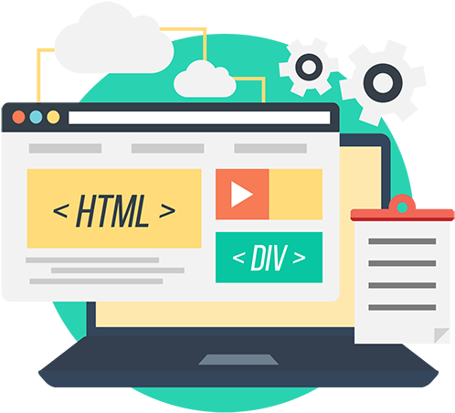
UI (User Interface)
UI, или интерфейс пользователя, представляет собой средства взаимодействия между пользователем и компьютерной программой. Это включает в себя элементы дизайна, визуальное оформление и функциональность, которые обеспечивают интуитивное и удобное взаимодействие с программой.

Slide 5

System.windows.forms
System.Windows.Forms - это библиотека в языке программирования C#, предназначенная для создания графических пользовательских интерфейсов (GUI) в Windows-приложениях. Она предоставляет разработчикам удобные инструменты для построения оконных приложений с использованием стандартных элементов управления, таких как кнопки, текстовые поля, таблицы и многие другие.

Slide 6
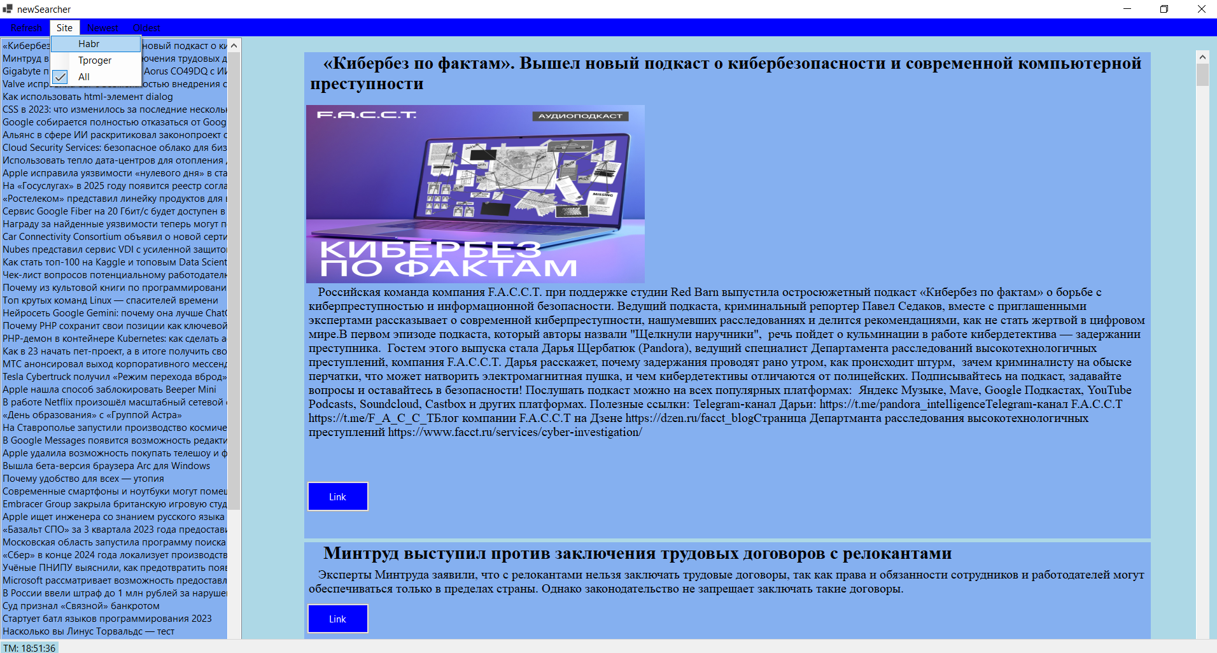

Slide 7
Парсинг
Парсер — программный модуль или инструмент, предназначенный для анализа структуры данных с целью извлечения необходимой информации или выполнения определенных операций. Термин "парсер" часто используется в контексте обработки текстовых данных.

Slide 8
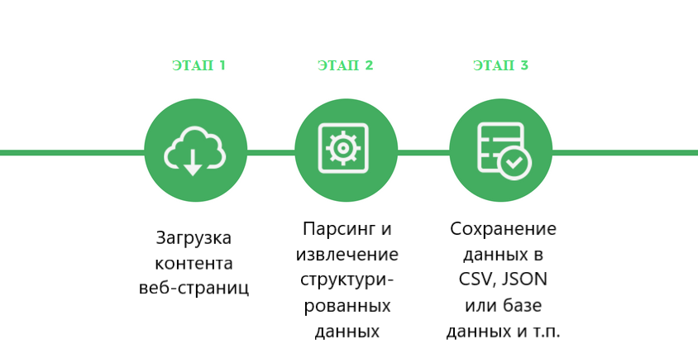

Slide 9

HTML Agility Pack (HAP)
HTML Agility Pack библиотека для языка программирования C#, предназначенная для анализа и обработки HTML-документов. Она предоставляет удобные инструменты для навигации, выборки и модификации элементов HTML, а также извлечения данных из веб-страниц.
HTML Agility Pack обеспечивает объектную модель для представления HTML-документа, позволяя вам проводить различные операции с его содержимым. Эта библиотека особенно полезна в сценариях, связанных с веб-скрапингом (извлечение данных из веб-страниц) или обработкой HTML-контента в рамках C#-приложений.

Slide 10



Slide 11
Title
Структура статьи
Text
image
link

Slide 12
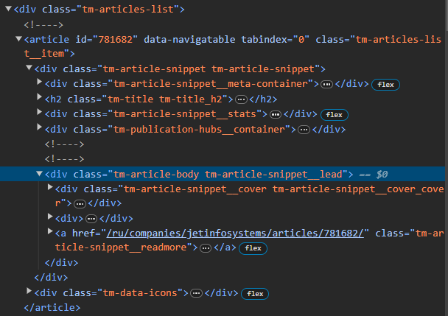
Теги сайта

Slide 13
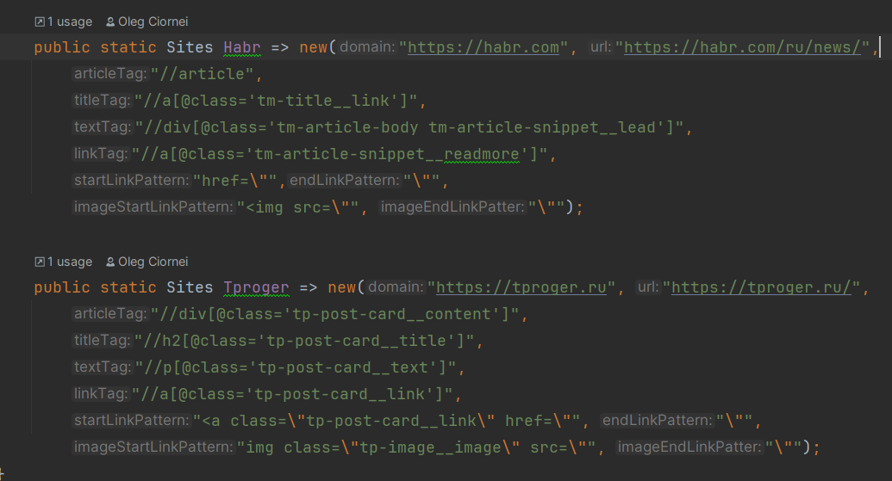
Описание сайта

Slide 14
Разработка приложения, включающего в себя веб-скрапинг, управление базой данных и создание пользовательского интерфейса с использованием фреймворка System.Windows.Forms, представляет собой многогранный и увлекательный процесс. Взаимодействие с различными компонентами, такими как парсер сайта, база данных и API, требует системного подхода и глубокого понимания каждого элемента системы.
Надеемся, вы бы пользовались таким приложением и нашли бы его полезным и удобным

